Slide 1

Inclusão escolar e recuperação da aprendizagem, prioridade da educação no Brasil
Júlia Ribeiro
Oficial de Educação do UNICEF

Slide 2




Slide 3
A pandemia ampliou desigualdades
BRASIL
2 milhões de crianças e adolescentes de 11 a 19 anos não estão frequentando a escola no Brasil
  Número representa 11% das pessoas na faixa de 11 a 19 anos que não completaram a Educação básica e não estão frequentando a escola.
    Na classe AB, o percentual é de 4%
    Na classe DE, chega a 17%
Fonte: Pesquisa UNICEF e IPEC, setembro de 2022
https://www.unicef.org/brazil/relatorios/educacao-brasileira-em-2022-a-voz-de-adolescentes

Slide 4
Trabalho infantil e dificuldades de aprendizagem são apontadas como as principais causas da exclusão escolar
  Entre quem não está frequentando a escola:
    48% afirmam que deixou de estudar “porque tinha de trabalhar fora”
    30% dizem que saiu “por não conseguir acompanhar as explicações ou atividades”
    29% dizem que desistiram, pois, “a escola não tinha retomado atividades presenciais”
    28% afirmam que “tinham que cuidar de familiares”.
    Aparecem na lista, também, temas como:
      Falta de transporte (18%)
      Gravidez (14%)
      Desafios por ter alguma deficiência (9%)
      Racismo (6%)
      entre outros...
BRASIL
Fonte: Pesquisa UNICEF e IPEC, setembro de 2022

Slide 5

É preciso identificar e enfrentar as causas
Falta de escolas, de vagas, de infraestrutura, de transporte escolar
Falta de interesse pela escola e estudos
Trabalho infantil
Gravidez na adolescência
Problemas de saúde que impedem a frequência à escola
Violências sexual, familiar, territorial, escolar
Racismo
Falta de documentação
Grupos específicos: deficiência, em acolhimento institucional, em situação de rua, em cumprimento de medida socioeducativa, que faz uso/abuso de substâncias psicoativas
A resposta a esse enfrentamento envolve outras áreas e políticas!

Slide 6
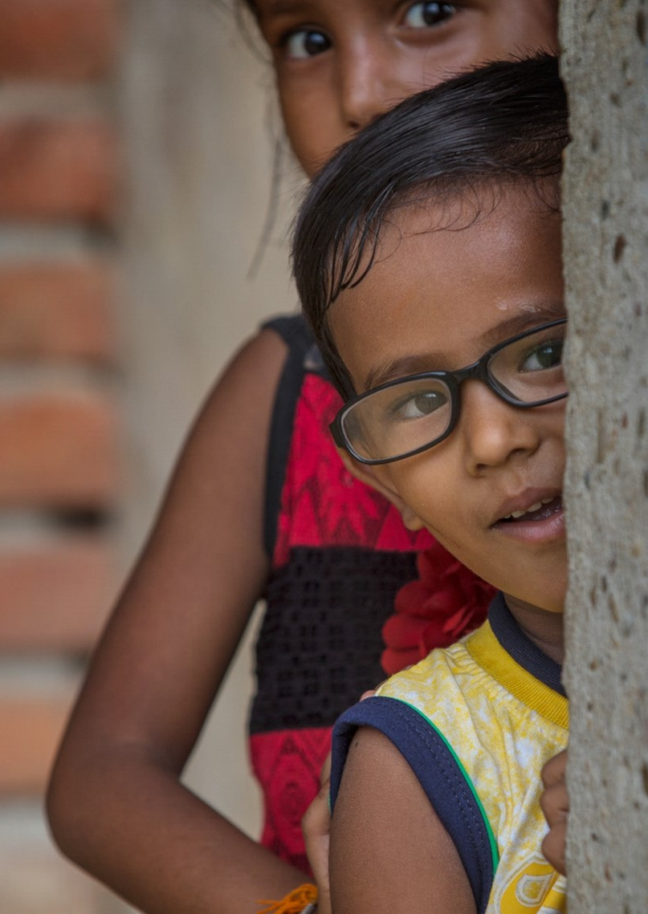

A resposta é inter
setorial
Direitos são integrais (ECA, CDC)
Olhar para os mais vulneráveis
Fenômeno multicausal = respostas multidimensionais
Estar na escola é fator de proteção
A Educação que protege não caminha sozinha
Para além da escola... envolve toda a rede de proteção

Slide 7










+ de 193 mil crianças e adolescentes foram encontrados pela Busca Ativa Escolar e voltaram para a escola
3.513 municípios, sendo 127 no Pará
22 estados
buscaativaescolar.org.br
Identificar crianças e adolescentes fora da escola ou em risco de abandoná-la
(Re)matriculá-las
Acionar os equipamentos da rede de proteção para garantir seus direitos
Fortalecer a intersetorialidade e o regime de colaboração
Produzir informações diagnósticas para apoiar a tomada de decisão

Slide 8
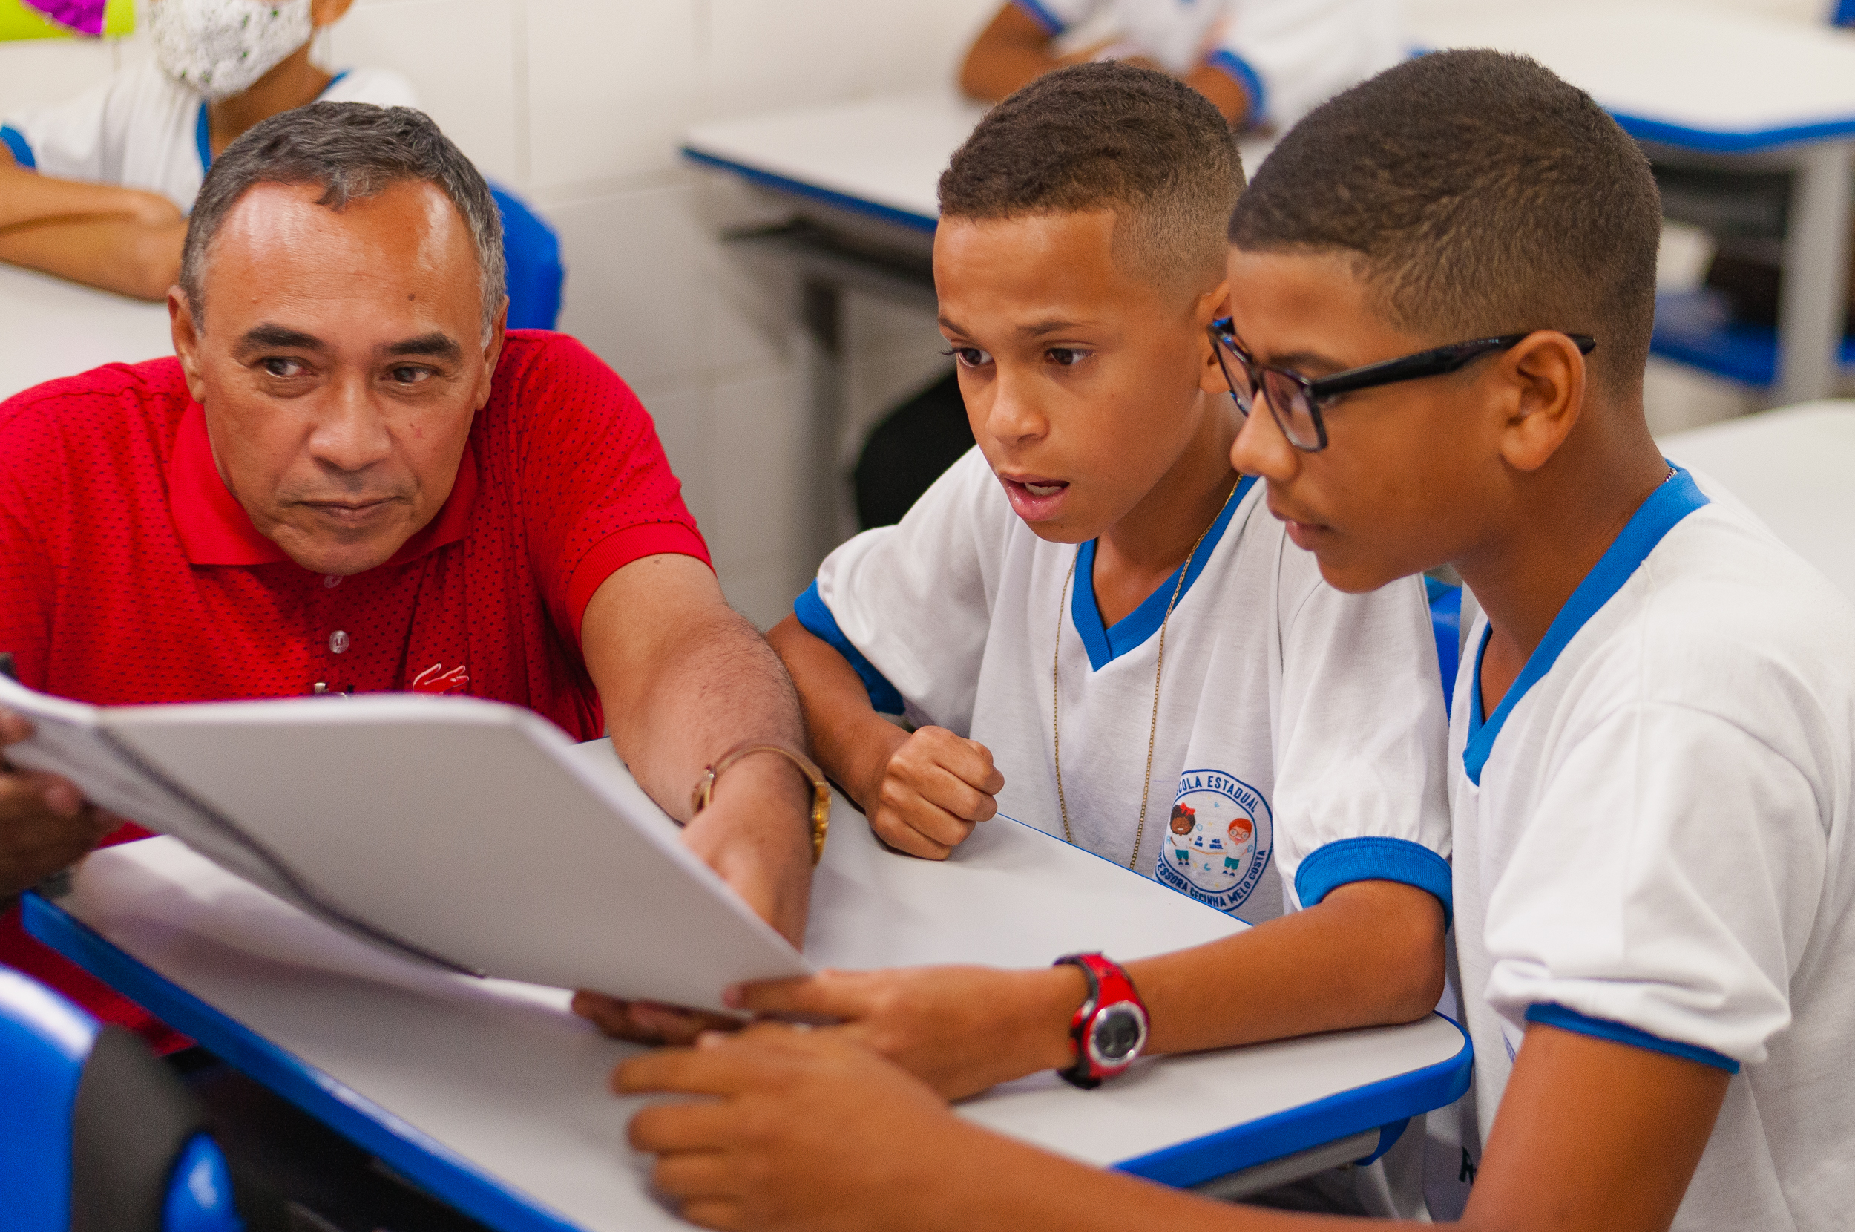
E o que a escola pode fazer?
Manter os vínculos com os(as) estudantes e atuar de maneira ágil para prevenir um possível abandono escolar
  Acompanhamento frequência escolar
  Fortalecer diálogo com estudantes e famílias para compreender motivos das ausências
  Realizar ações de escuta com estudantes para melhor compreender seus interesses
Articular com rede intersetorial mais ampla para que consigam identificar estudantes em risco de abandono ou abandono e possam agir rapidamente
  Participar efetivamente da rede de proteção – prevenir, identificar e encaminhar
Realizar a matrícula a qualquer tempo (quando da identificação de criança ou adolescente fora da escola)
Implementar estratégias específicas para os meninos e meninas que estão regressando a escola
© UNICEF/BRZ

Slide 9
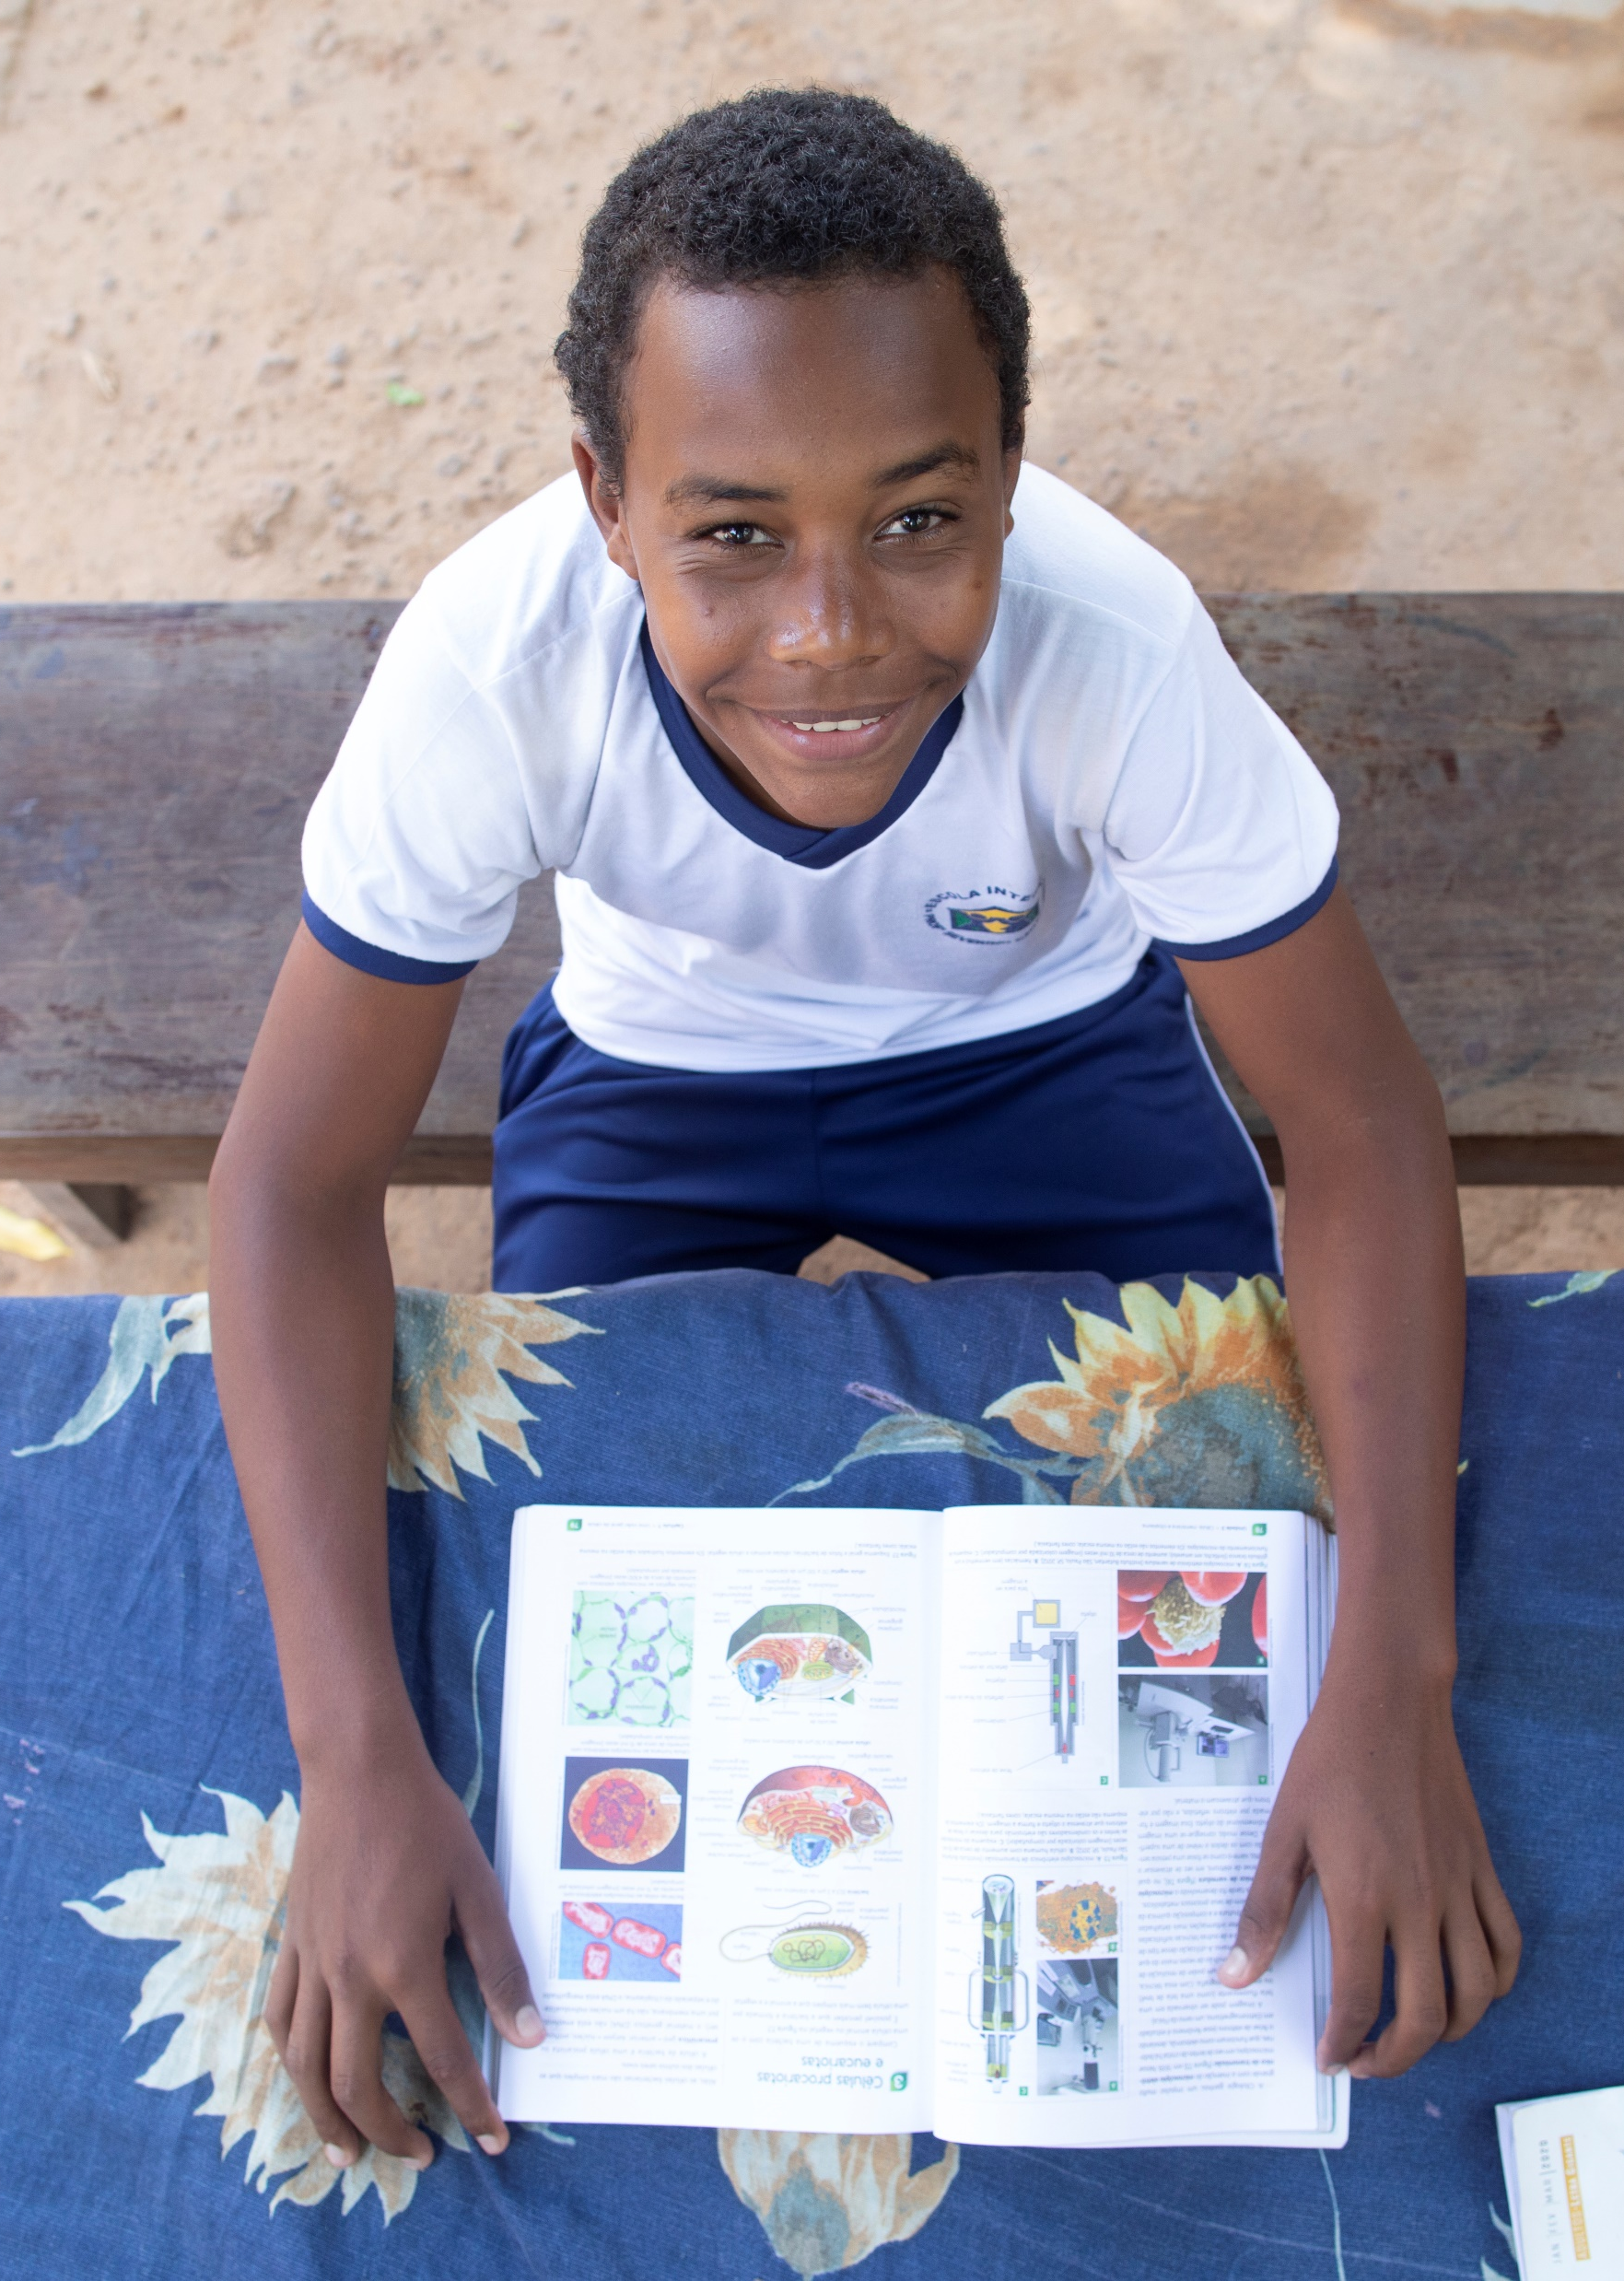
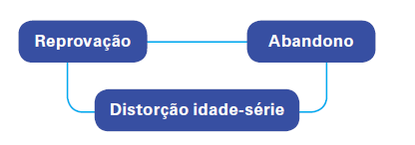
Cultura do fracasso escolar
Um ciclo que interrompe a trajetória escolar
de crianças e adolescentes

Slide 10
Por que cultura de fracasso escolar?
O “fracasso escolar” não existe; o que existe são alunos fracassados, situações de fracasso, histórias escolares que terminam mal. Esses alunos, essas situações, essas histórias é que devem ser analisados, e não algum objeto misterioso, ou algum vírus resistente chamado “fracasso escolar”.
Bernard Charlot, 2000
É preciso contrariar destinos

Slide 11
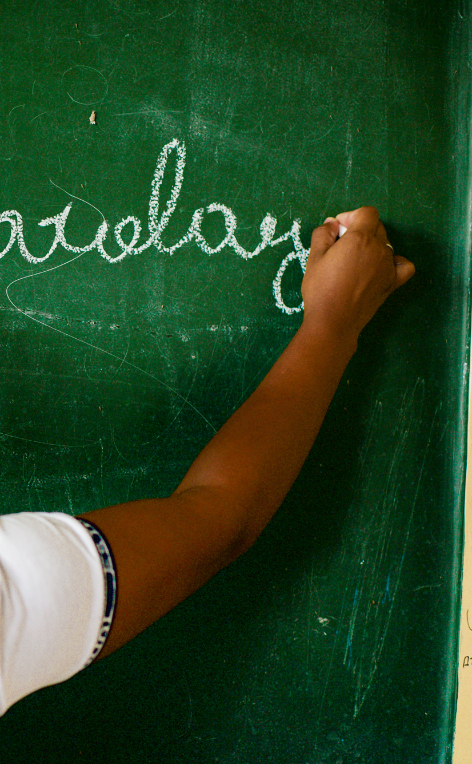
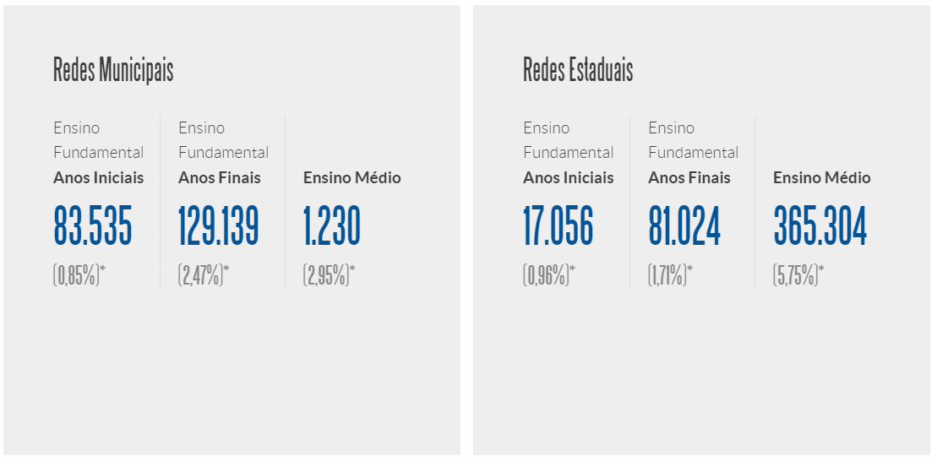
Abandono escolar
©UNICEF/BRZ/Ítalo Cristóvão
Em 2021, 677.288 estudantes (2,4%) abandonaram a escola
Fonte: Censo Escolar/ INEP, 2021

Slide 12
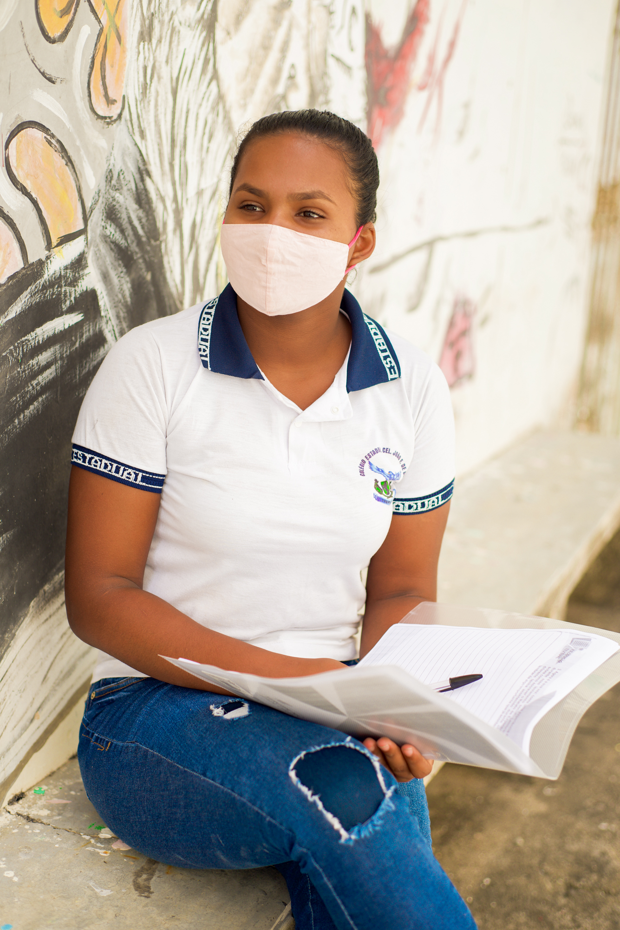
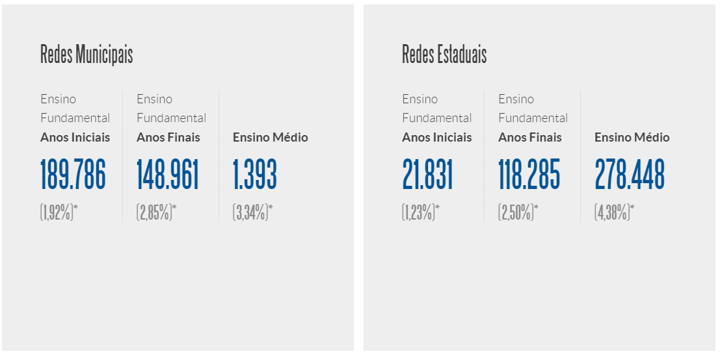
Reprovação
©UNICEF/BRZ/Ítalo Cristóvão
Em 2021, 758.704 (2,7%) de estudantes foram reprovados no Brasil
Fonte: Censo Escolar/ INEP, 2021

Slide 13
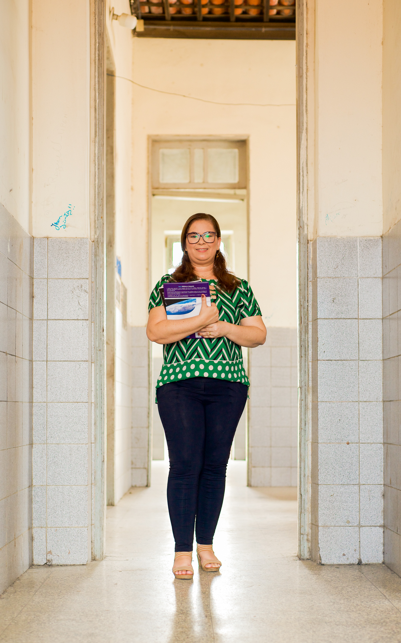
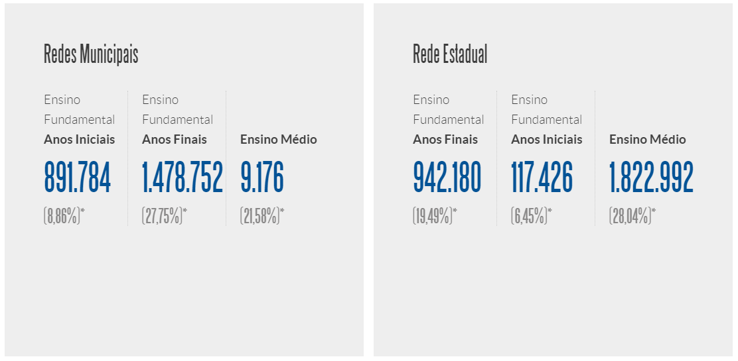
Distorção idade-série
©UNICEF/BRZ/Ítalo Cristóvão
Em 2021, 5,2 milhões de estudantes (18%) em distorção idade-série
Fonte: Censo Escolar/ INEP, 2021

Slide 14
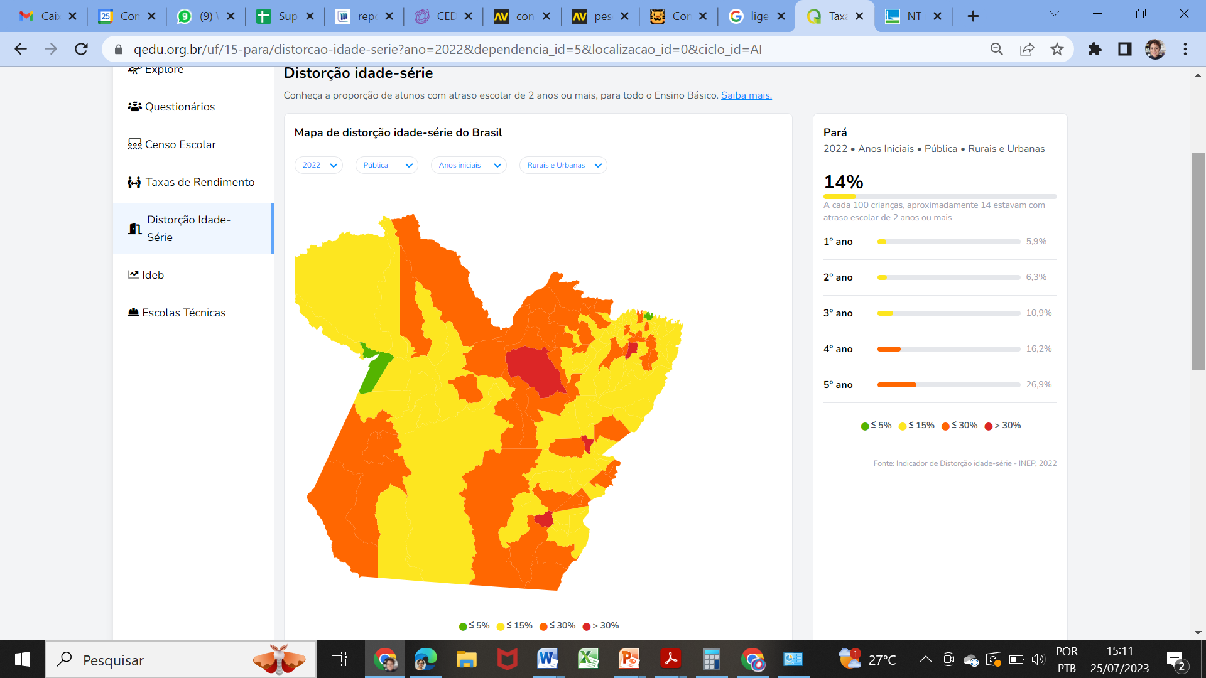
Distorção idade-série: anos iniciais - PARÁ
Municípios com mais de 30% (Portel, Nova Ipixuna, Bannach)
Chama a atenção que, ao olhar para o 5º ano, já se encontre uma taxa de 26,9%.
Fonte: Qedu

Slide 15
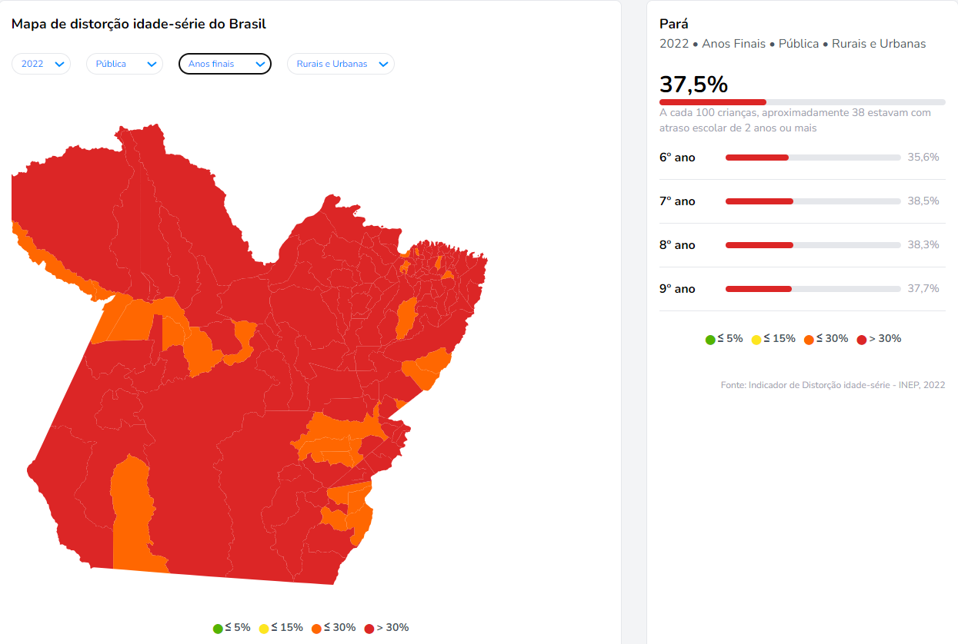
Distorção idade-série: anos finais - PARÁ
Predomínio de áreas avermelhadas, indicando taxas acima de 30%.
No 9º ano, de cada 100 alunos, praticamente 38 estão em situação de distorção idade-série
Fonte: Qedu

Slide 16
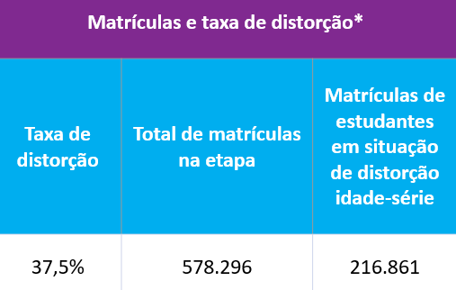
Custo da distorção idade-série para o atual número de matrículas nesta situação (anos finais) - PA
R$ 5.643,92
Valor/aluno do Fundeb 2022 (VAAT-MIN)
R$ 22.575,68
Investimento na conclusão em 4 anos
R$ 33.863,52
Investimento na conclusão da etapa “anos finais” em 6 anos
Fonte: Inep, dados de 2022 (recorte escolas públicas).
R$ 11.287,84
Diferença entre terminar os anos finais em 4 ou 6 anos
R$ 2.447.892.270,24
X
216.861
Matrículas em situação de distorção idade-série nos anos finais

Slide 17

© UNICEF/BRZ/RAONI LIBORIO​
Recomposição das Aprendizagens
Precisam ser tratadas de modo permanente, uma vez que os problemas enfrentados não são exclusivos deste momento, embora tenham se ampliado com a pandemia.
Requerem o engajamento dos entes federados e a superação de barreiras regionais e locais para fazer disso prioridade.
Necessitam da disposição dos atores para o trabalho colaborativo intersetorial

Slide 18
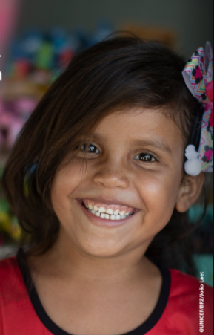
Recomposição das Aprendizagens
Alavancas para a recomposição das aprendizagens:
  diagnóstico contínuo,
  sensibilização de docentes e gestores(as),
  adaptação curricular,
  gestão das aprendizagens,
  formação continuada de professores(as) e gestores(as);
  acompanhamento da implementação

Slide 19
Situação exige urgência nas respostas
Buscar quem deixou a escola ou não conseguiu aprender na pandemia
Acolher e cuidar de estudantes e professores(as) nas escolas
Garantir a aprendizagem dos(as) estudantes
Articular a rede de proteção para enfrentar as causas da exclusão escolar, o que inclui violências
Desenvolver estratégias concretas de enfrentamento da cultura do fracasso escolar e de ações voltadas para a recuperação de aprendizagens

Slide 20

Júlia Ribeiro
jribeiro@unicef.org
61 – 99854 2548
Obrigada!

